Slide 1
Proiect surse
Partea a V-a
Pop Cătălin-Cornel
Grupa: 2143

Slide 2
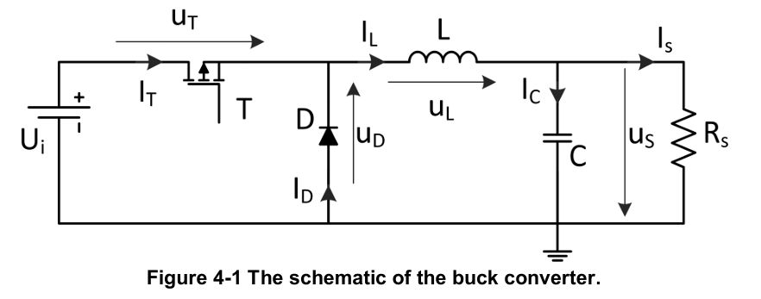
Convertorul Buck
Acest tip de convertor este un coborâtor de tensiune. Când tranzistorul este pornit tensiunea de la intrare încarcă inductanța și tensiunea de intrare ajunge pe sarcină, însă valoarea ei este specifică tensiunii dorite. În cazul nostru ajungem de la o tensiune de 14V la una de 3.3V, cu o creștere semnificativă a curentului de ieșire a convertorului.

Slide 3
Cerințele de proiectare
Vout = 3.3V
Iout = 2A
dVout = 50mV
dIl = 30%
F = 200Khz

Slide 4
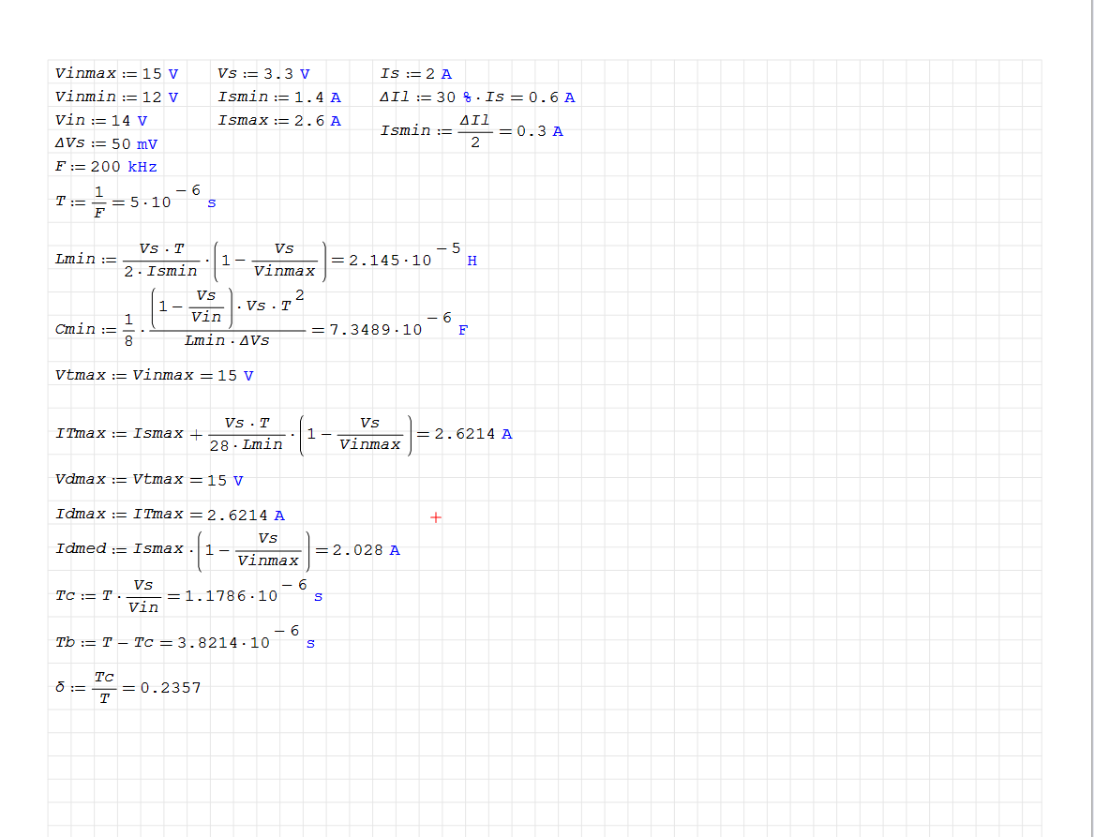
Fișa de calcul

Slide 5
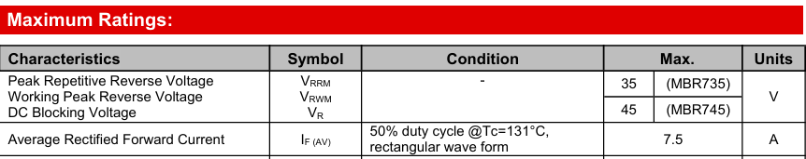
Alegere componente
Dioda aleasă: MBR745
Pret: 1,05 $
De ce Schottky? Deoarece tranzistorul o să comute la frecvența de 200Khz, astfel o să avem nevoie de un timp de recuperare pe diodă foarte scurt. Diodele Schottky au timpi de recuperare foarte scurți. Pe lângă asta, căderea de tensiune este una mai mică, astfel evităm încălzirea componentei.

Slide 6
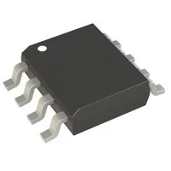
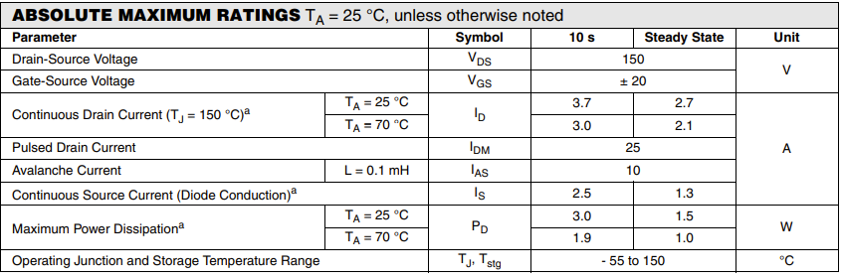
Alegere componente
Tranzistorul ales: SI4848DY
Preț: 2,17 $

Slide 7
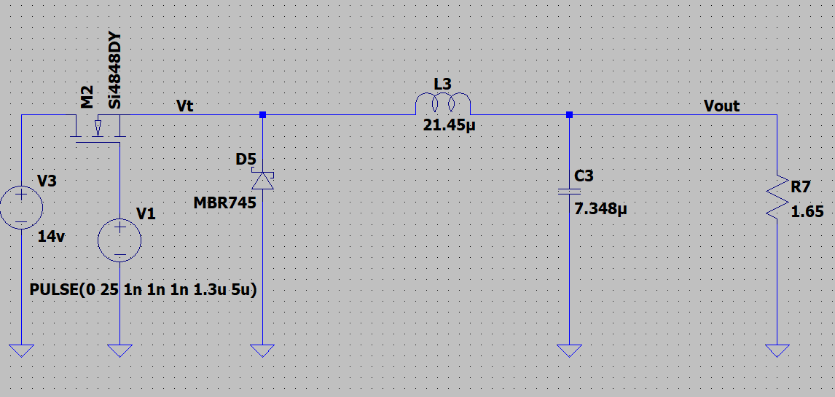
Simulări

Slide 8
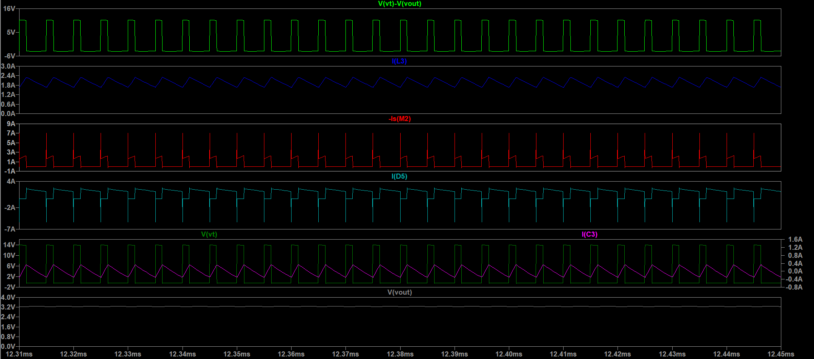
Simulări

Slide 9
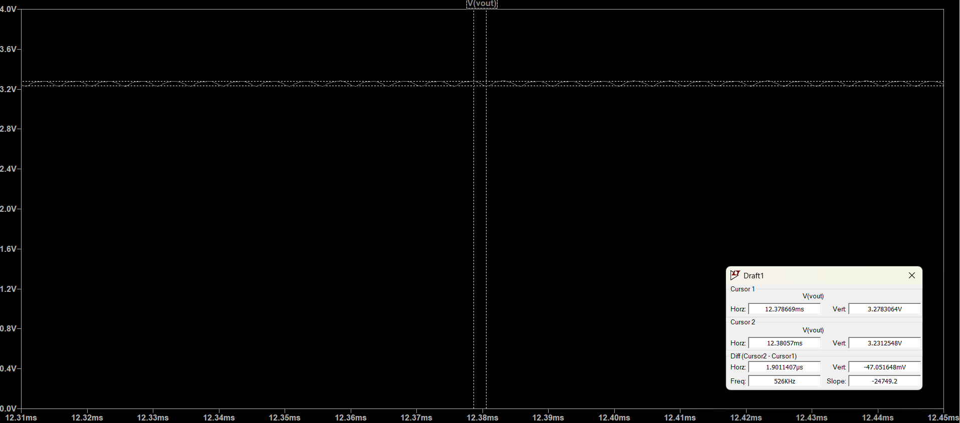
Riplu tensiunea de ieșire

Slide 10
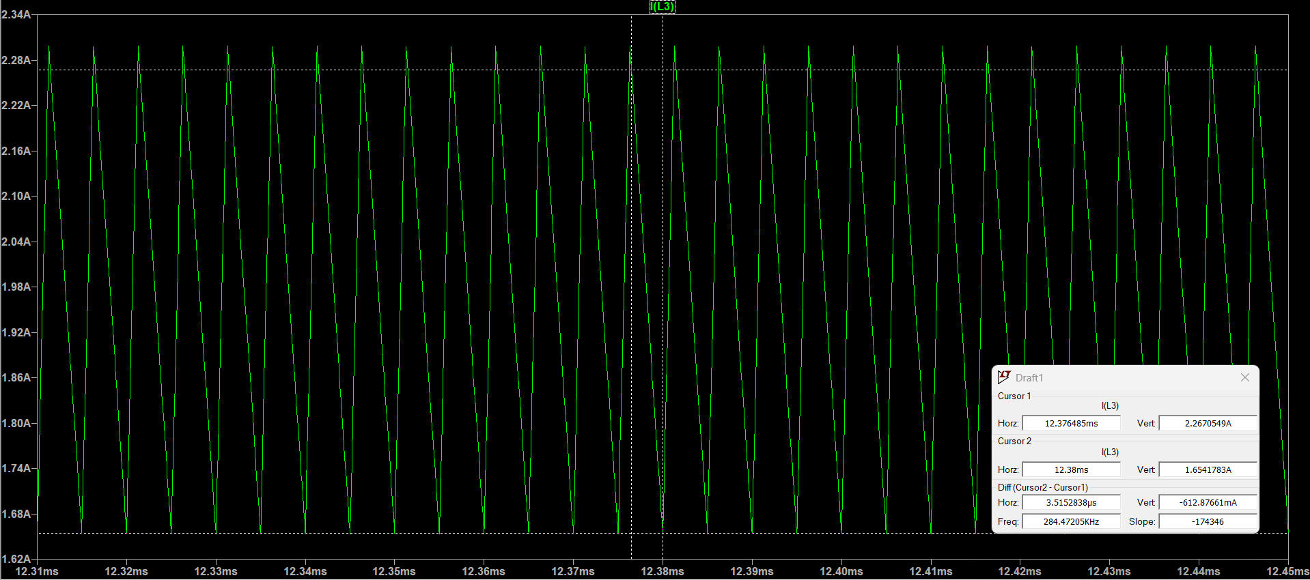
Riplu curent bobină

Slide 11
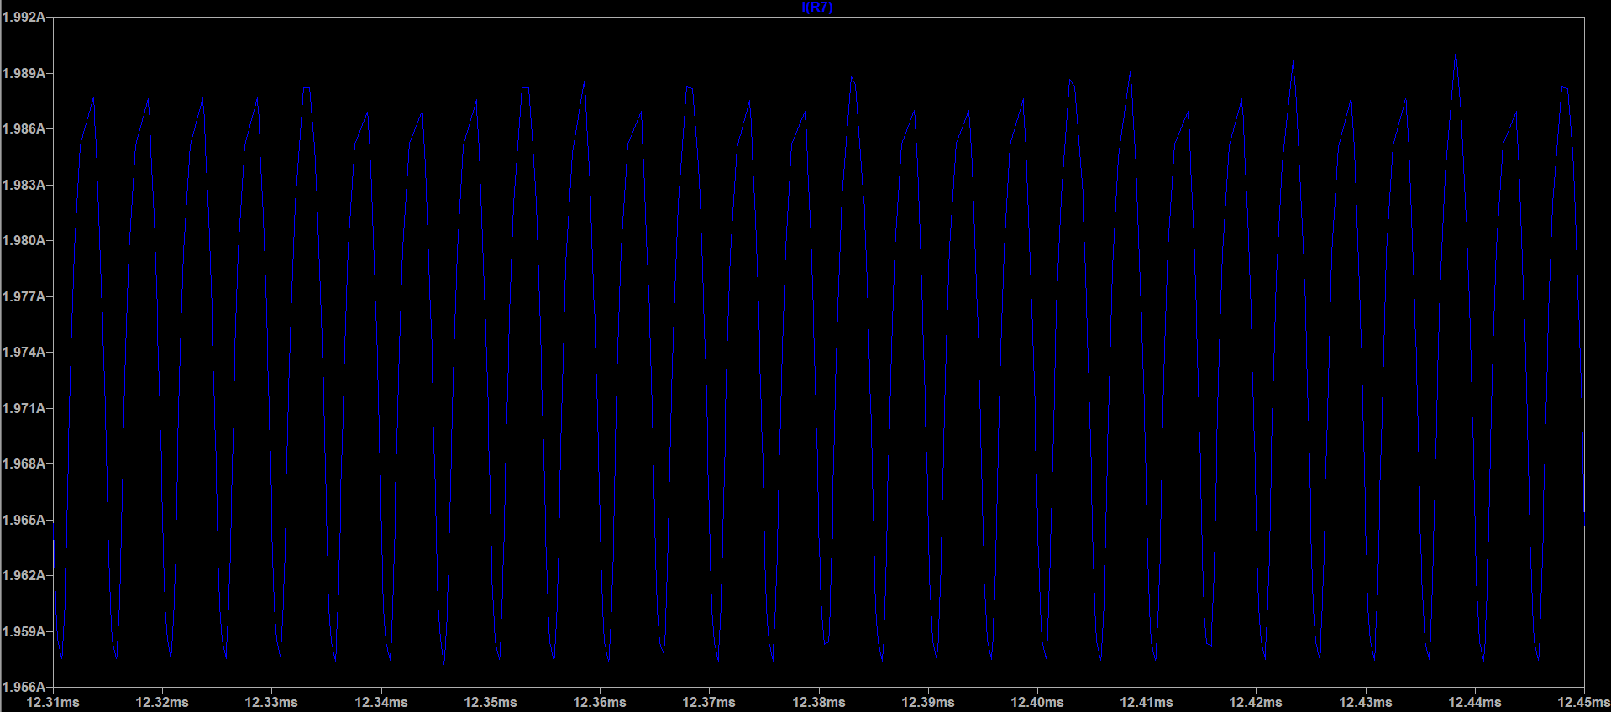
Curent de iesire

Slide 12
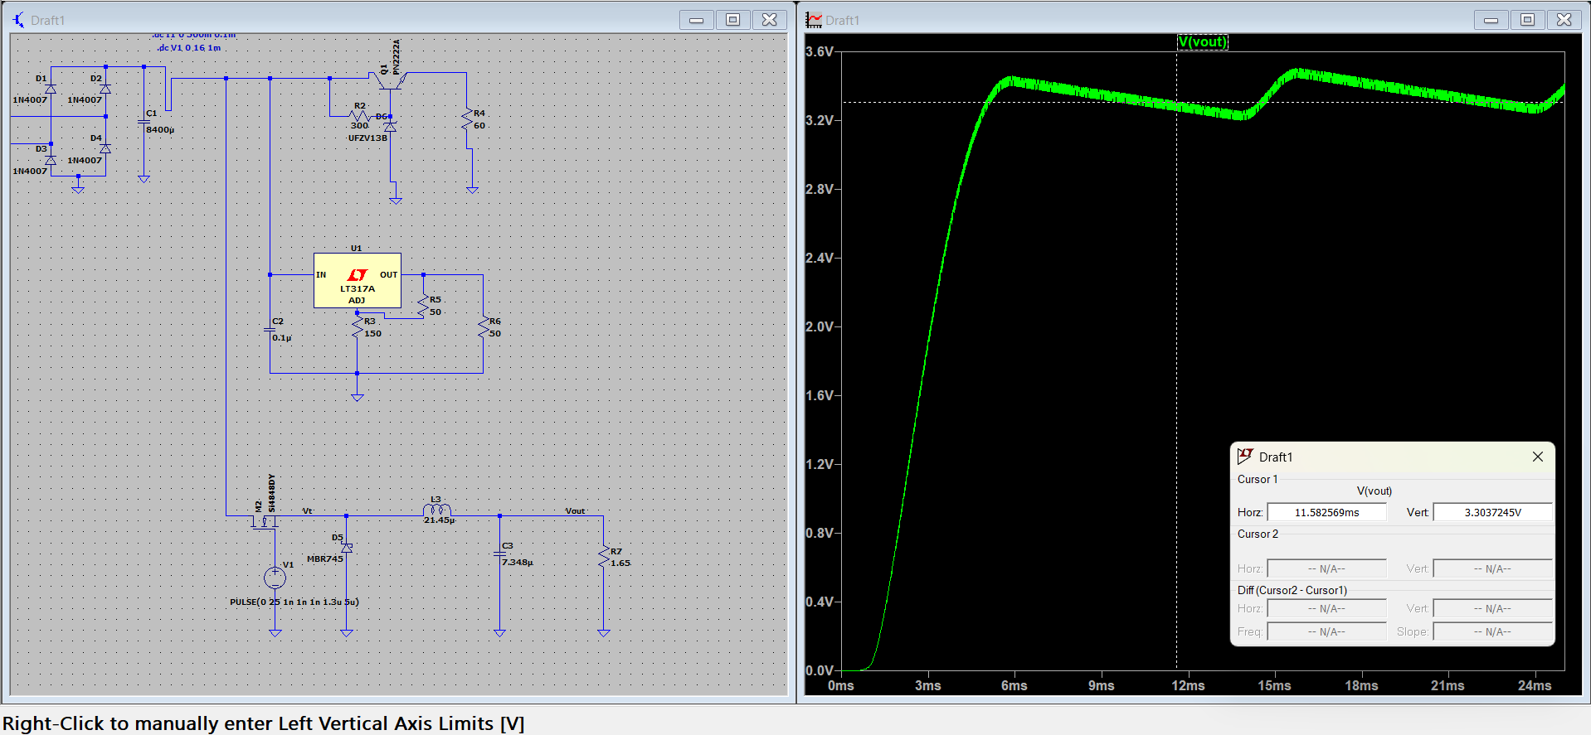
Ieșirea conectată la tot circuitul

